Slide 1
CF04_1_slider_producción

Slide 2
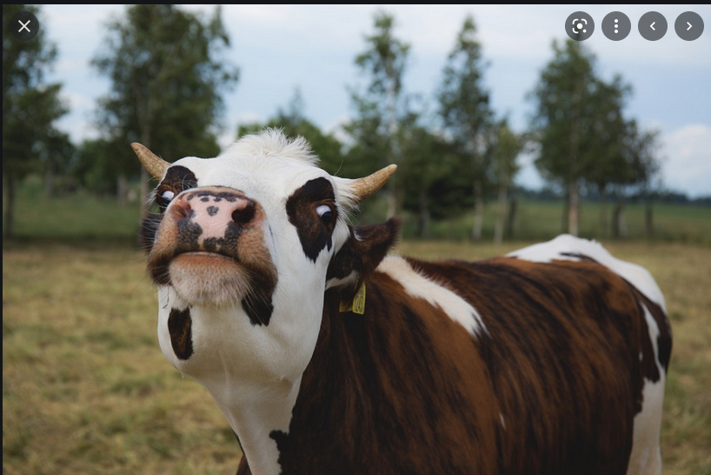
Indicaciones para la producción
Por favor hacer un slider de imágenes con estas 4 imágenes.
La primera es de una vaca y debe decir Bovina.
Bovina
Referencias de las imágenes: buscar por favor imágenes libres de derechos.

Slide 3
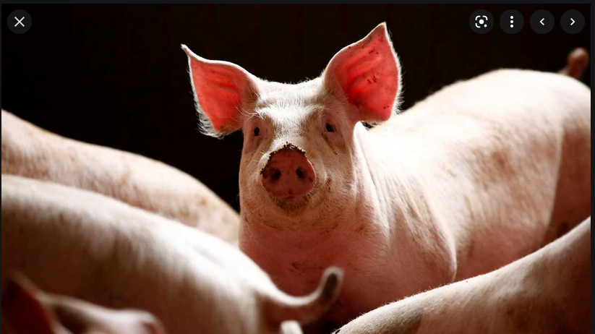
Indicaciones para la producción
Por favor hacer un slider de imágenes con estas 4 imágenes.
La segunda es de una marranita y debe decir Porcina.
Porcina
Referencias de las imágenes: buscar por favor imágenes libres de derechos.

Slide 4
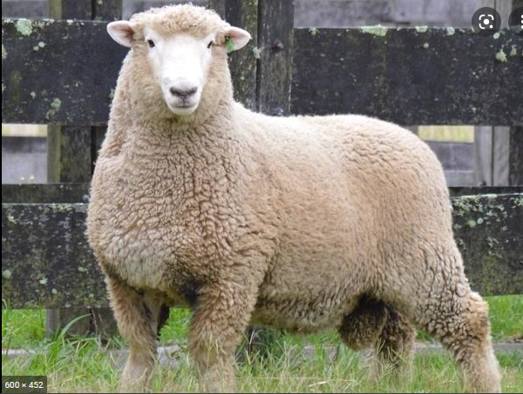
Indicaciones para la producción
Por favor hacer un slider de imágenes con estas 4 imágenes.
La tercera es de una ovejita y debe decir Ovina.
Ovina
Referencias de las imágenes: buscar por favor imágenes libres de derechos.

Slide 5
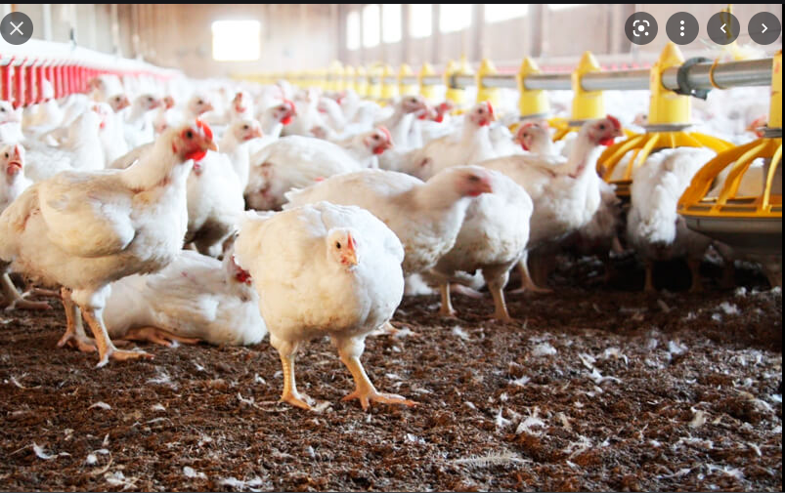
Indicaciones para la producción
Por favor hacer un slider de imágenes con estas 4 imágenes.
La cuarta es de una gallina y debe decir Avícola.
Avícola
Referencias de las imágenes: buscar por favor imágenes libres de derechos.

